Slide 1
Medizinische/r Praxisassistent/in EFZ

Slide 2
Inhaltzverzeichnis
Tätigkeiten
Ausbildung / Weiterbildung
Voraussetzungen
Vor- & Nachteile des Berufs
Warum ich das gewählt habe?
Schluss

Slide 3
Tätigkeiten
Empfang und Betreuung von Patienten.
Durchführen von Laboruntersuchungen.
Erstellen von Röntgen-Aufnahmen.
Schreiben von medizinischen Berichten.
Diverse administrative Tätigkeiten.
Termine machen

Slide 4
Ausbildung
Bildung in Praxis:
In einer Arztpraxis
Dauer:
3 Jahre
Schulische Bildung:
1-2½ Tage
1 Lerhrjahr
1 Tag
2 und 3
Lehrjahr
1. Jahr:CHF 650 2. Jahr:CHF 1000 3. Jahr:CHF 1350

Slide 5
Weiterbildung
Höhere Fachprüfung (HFP
Berufsprüfung (BP)
Krankenversicherungs-Fachmann/-frau mit eidg.
dipl. Pflegefachmann/-frau
dipl. Krankenversicherungs-Experte/-Expertin
Bachelor of Science (FH) in Pflege,
Höhere Fachschule
Fachhochschule

Slide 6
Voraussetzungen
Interesse für naturwissenschaftlich-technische Zusammenhänge.
Freude an Kontakt mit Menschen.
Einfühlungsvermögen.
Teamfähigkeit
Organisationstalent.
Sinn für praktische Arbeiten
Verantwortungsbewusstsein, Zuverlässigkeit und genaue Arbeitsweise
Verschwiegenheit (aufgrund der ärztlichen Schweigepflicht

Slide 7
Vor- & Nachteile des Berufs
Vorteile
Nachteile
Kontakt mit Menschen
Mit ihrem täglichen Einsatz in der Praxis tragen sie tatkräftig dazu bei, kranken Menschen zu helfen.
Manchmal viele überstunden
Eine Arztpraxis können nicht pünktlich öffnen und schliessen.
Es gibt Tage, da ist der Betrieb in der Praxis (je nach Fachbereich des Arztes) recht hektisch.

Slide 8
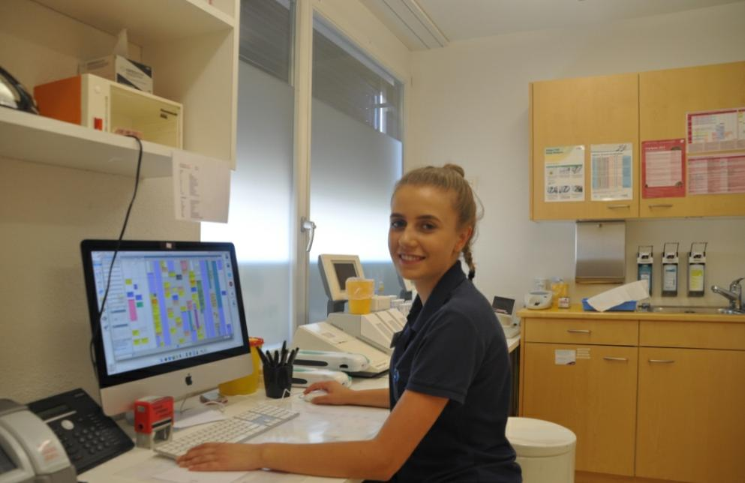
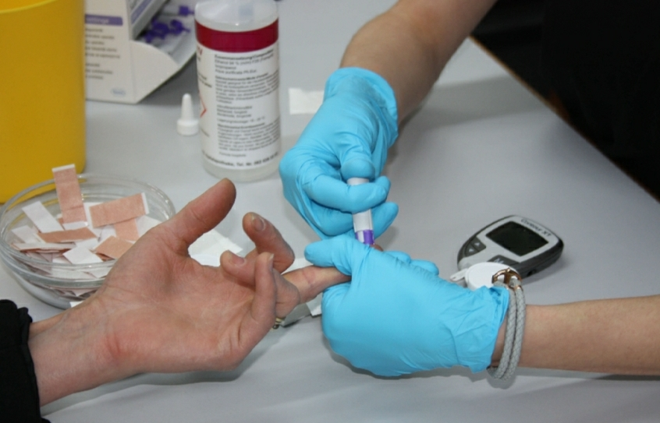
Warum ich das gewählt habe ?
Seit lange Interesse
Mir ist der Kontakt wichtig
Es gibt aber jede menge verschiedene andere Berufe
Durch meine Schwester

Slide 9
Schluss

